Slide 1
מדעי הרפואה: ניתוח אותות ומערכות ב 274166
מערכות דינמיות – הרצאה מס' 5
6/5/2020
הפוכה

Slide 2
משוב אמצע
תודה לכל אלו שכבר ענו (רוב הסטודנטים).
מי שלא - עדיין לא מאוחר לענות...

Slide 3
משוב אמצע
פתרון שאלות הבנה
מתי? אי אפשר להפריז בחשיבות הנסיונות המתסכלים לפתור לבד.
לא עוברים על תרגילי כיתה
בסך הכל עוברים על יותר תרגילים מאשר שנים קודמות.
Breakout rooms
דעות שונות. לקצר? להאריך? לוותר?

Slide 4
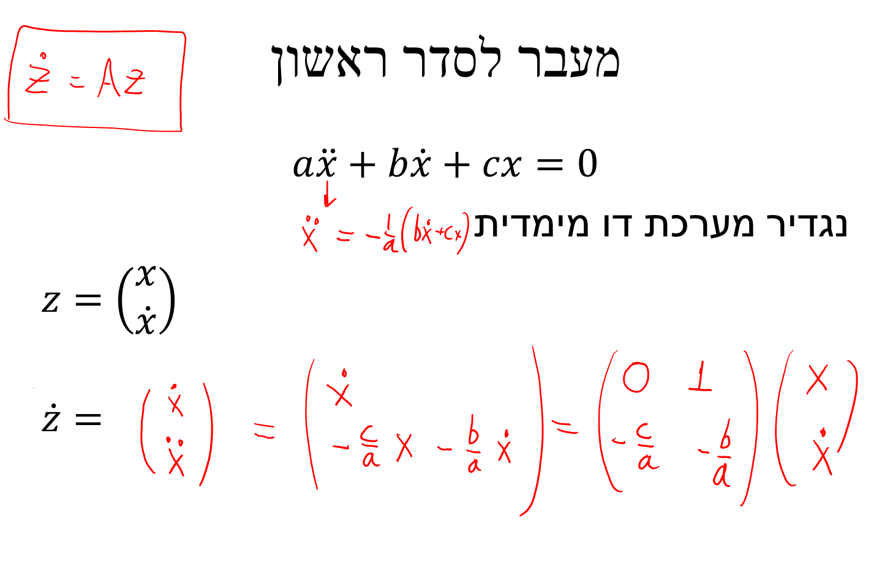
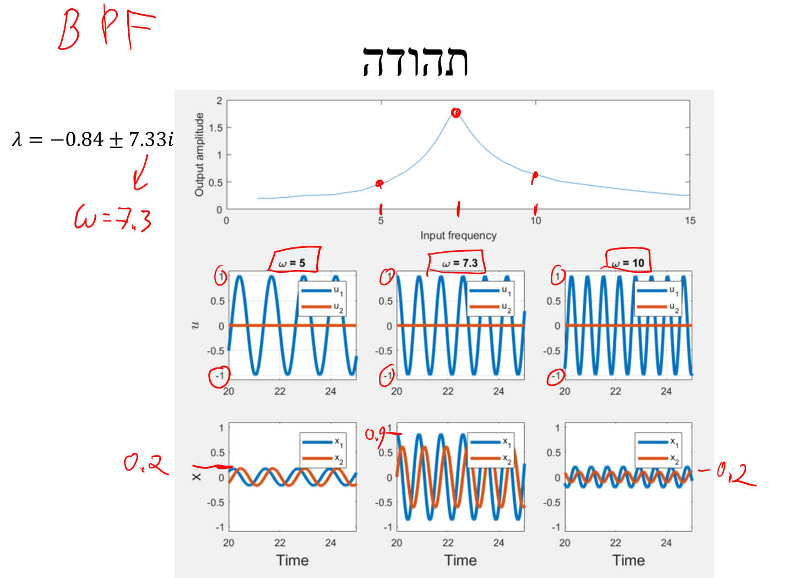
נושאים שנלמדו בבית

Slide 5
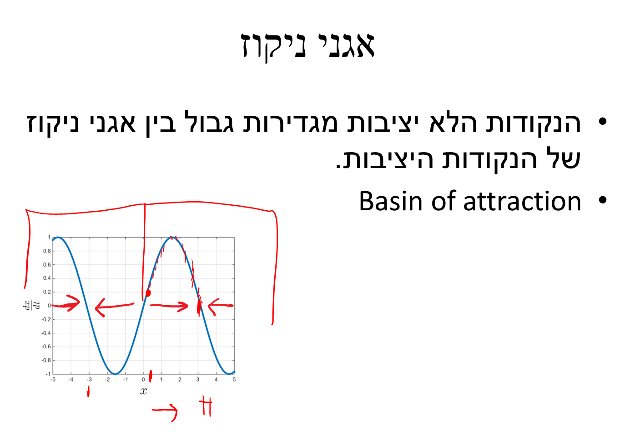
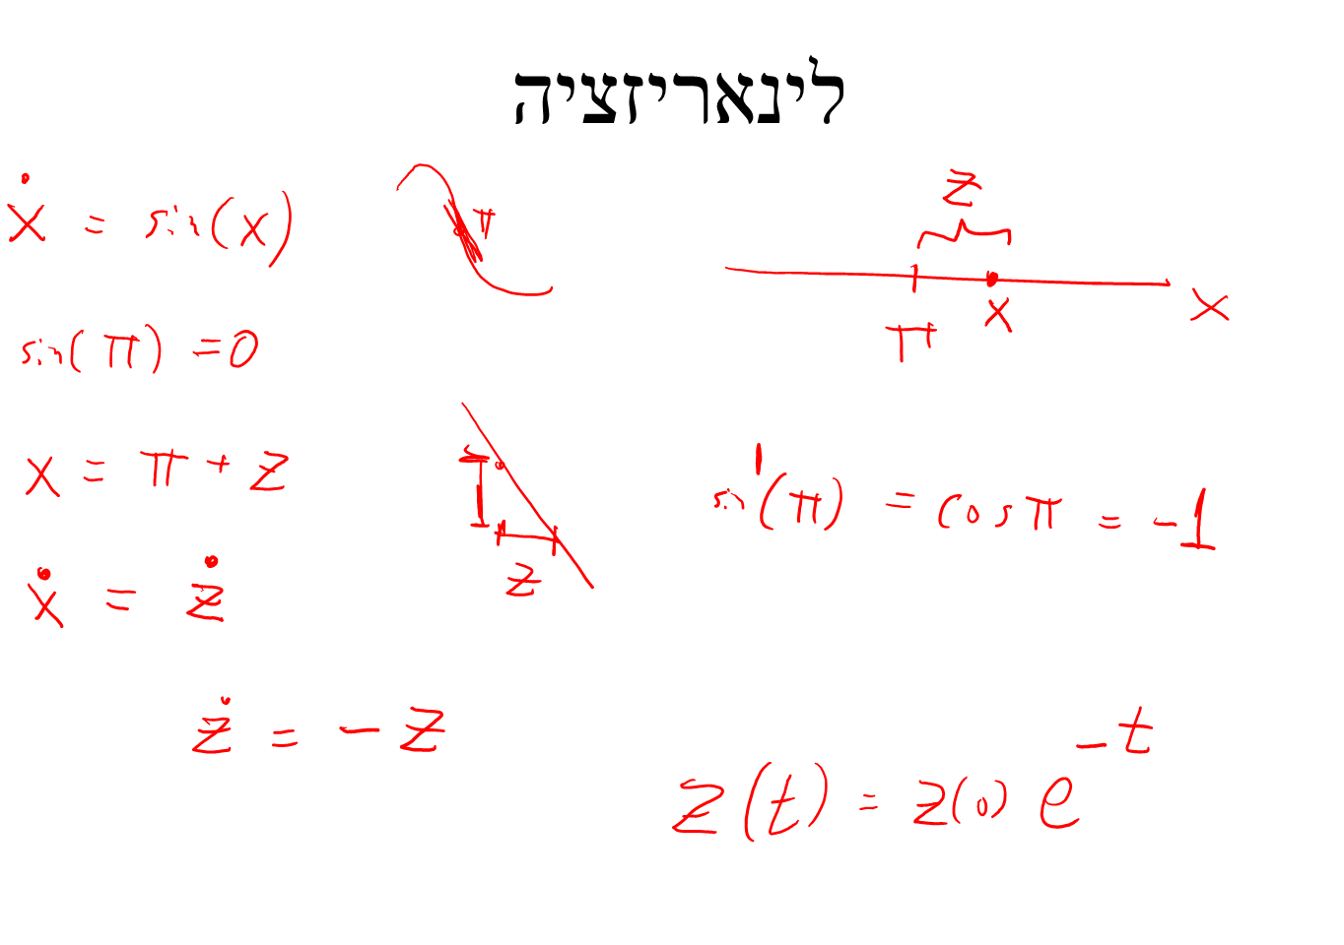
נושאים שנלמדו בבית

Slide 9
נתונה המערכת
$$\ddot{x}=2x−\dot{x}$$
העבירו אותה למערכת דו מימדית מסדר ראשון
מהם הערכים העצמיים?

Slide 13
נתונה המערכת
$$\ddot{x}−2\dot{x}+ax=u(t)$$
כאשר הקלט מחזורי עם תדר $ω$:
$$u\left(t\right)=sin⁡(ωt)$$
מהו הערך הקטן ביותר של $a$ עבורו ייתכן שתהיה תהודה?

Slide 26
נתונה המערכת
$$\dot{x}=(x−1)(x−2)$$
כמה נקודות שבת למערכת?
כמה מהן יציבות?

Slide 27
נניח שתנאי ההתחלה הוא: $x\left(0\right)=1+z$
כאשר $z$ הוא מספר קטן מאוד.
מה יהיה $x(t)$ ?

